Slide 1
Nguyễn Võ Đăng Khoa - 0919174220

Slide 2
Phần I
THƯ VIÊN NUMPY

Slide 3
1
GIỚI THIỆU
Numpy là một thư viện lõi phục vụ cho khoa học máy tính của Python, hỗ trợ cho việc tính toán các mảng nhiều chiều, có kích thước lớn với các hàm đã được tối ưu áp dụng lên các mảng nhiều chiều đó. Numpy đặc biệt hữu ích khi thực hiện các hàm liên quan tới Đại Số Tuyến Tính.

Slide 4
1
GIỚI THIỆU
Để cài đặt numpy nếu bạn có Anaconda chỉ cần gõ conda install numpy hoặc sử dụng tools pip pip install numpy.
Sau khi cài đặt xong, trong Python, chúng ta cần khai báo import numpy để có thể bắt đầu sử dụng các hàm của numpy.
Vì numpy là thư viện được sử dụng thường xuyên nên nó thường được khai báo gọn lại thành np import numpy as np np có thể thay thế bằng các từ khác, tuy nhiên bạn nên đặt là np vì các tài liệu hướng dẫn đều ngầm quy ước như thế.

Slide 5
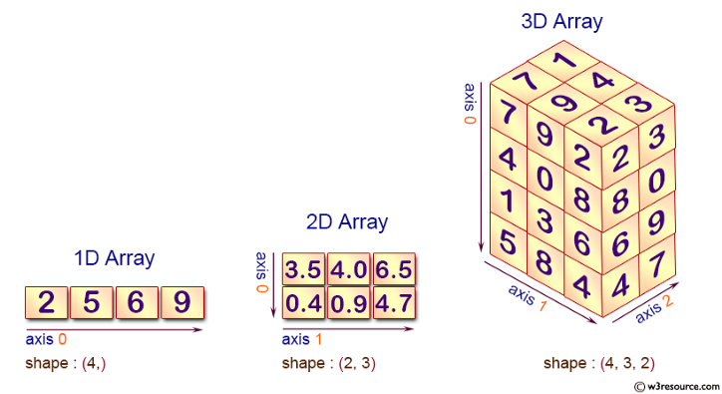
1
GIỚI THIỆU

Slide 6
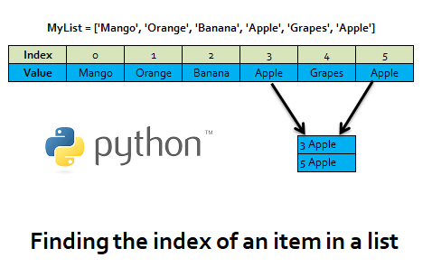
1
GIỚI THIỆU

Slide 7
Nguyễn Võ Đăng Khoa - 0919174220

